Slide 1
Puissance 4 — Intelligence artificielle
Minimax / α-β · MCTS · DQN
Résolution de jeux combinatoires par recherche adversariale, recherche stochastique et apprentissage par renforcement
Projet L3 · Soutenance individuelle · Livrables : code · notebook · démo

Slide 2
CONTEXTE & THÉORIE
Le Puissance 4, un jeu combinatoire
Question du projet
Comparer trois grandes familles d'IA de jeu sur un même problème :
① recherche exacte (minimax / α-β)
② recherche stochastique (MCTS)
③ apprentissage (DQN, self-play)
Laquelle joue le mieux ? Le plus vite ?
Nature du problème
• Jeu à deux joueurs, à somme nulle
• Information parfaite, tour par tour
• Pas de hasard : issue théoriquement déterminée
• Plateau 6×7 → ≈ 4,5 × 10¹² positions légales

Slide 3
CLASSES D'ALGORITHMES
Trois façons de « penser » un coup
① Minimax + α-β
② MCTS (UCB1)
③ DQN (RL)
Recherche exhaustive de l'arbre
Élagage α-β, table de transposition, move ordering
Exact jusqu'à la profondeur d
→ von Neumann 1928 · α-β 1960s
Simulations aléatoires guidées
Compromis exploration / exploitation (UCB1)
Anytime, sans heuristique de jeu
→ Kocsis & Szepesvári 2006
Réseau de neurones (CNN)
Apprend par self-play (replay buffer, ε-greedy)
Décision quasi instantanée
→ Mnih et al. 2015 (Atari)

Slide 4
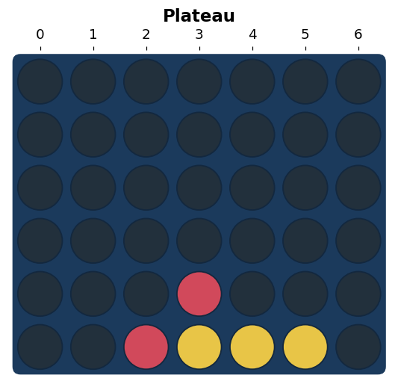
QUALITÉ TECHNIQUE
Le moteur de jeu — la fondation
game/connect_four.py
• Plateau 6×7 en NumPy, gestion de la gravité
• Détection de victoire (4 alignés) optimisée
• Hachage de Zobrist → clés O(1) pour la
table de transposition de l'α-β
• API commune Agent → tous les agents
interchangeables dans le tournoi
• Base validée par 58 tests pytest

Slide 5
① RECHERCHE EXACTE — THÉORIE
Minimax & élagage alpha-bêta
Principe
• Minimax : je maximise mon gain en supposant
l'adversaire optimal (min). Théorème de von Neumann.
• α-β : coupe les branches qui ne peuvent plus
influencer la décision → même résultat, moins de nœuds
• Complexité : O(b^d) → O(b^{d/2}) au mieux
Nos optimisations (cumulées)
• Table de transposition (positions déjà vues)
• Move ordering (centre d'abord → coupe plus tôt)
• Heuristique d'évaluation des positions non finies
À retenir
• α-β ne change JAMAIS le coup choisi
• Il ne fait qu'explorer moins de nœuds
• Gain mesuré : plusieurs ordres de
grandeur en moins (voir slide suivante)
C'est le cœur du sujet L3.

Slide 6
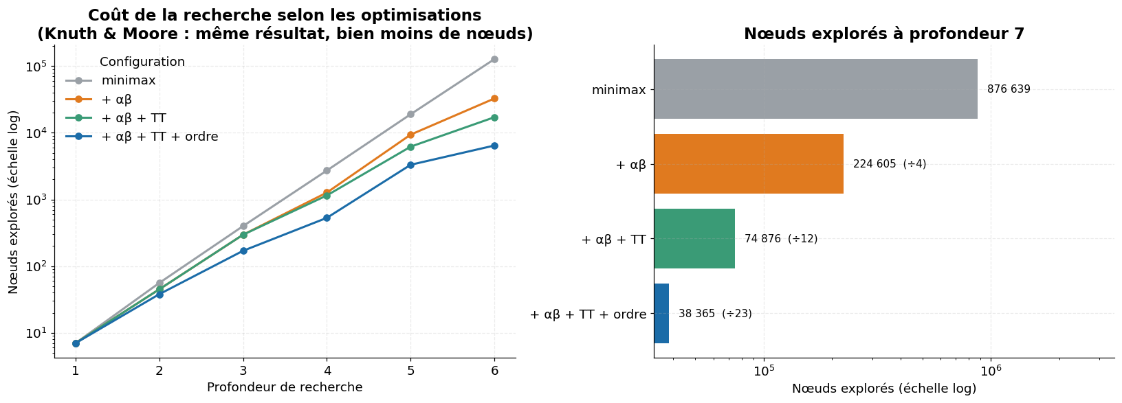
① RECHERCHE EXACTE — RÉSULTAT
L'élagage α-β rendu visible
À gauche : l'arbre de recherche, branches coupées en rouge. À droite (échelle log) : nombre de nœuds explorés.
minimax pur ≈ 7^profondeur → chaque optimisation (α-β, table de transposition, move ordering) réduit drastiquement l'explosion combinatoire.

Slide 7
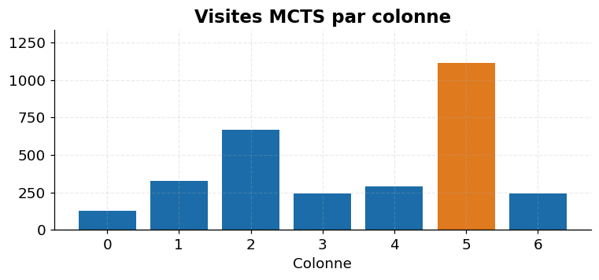
② RECHERCHE STOCHASTIQUE
Monte Carlo Tree Search (UCB1)
Quatre étapes répétées
• Sélection : descendre l'arbre via UCB1
• Expansion : ajouter un nouveau nœud
• Simulation : partie aléatoire jusqu'à la fin
• Rétropropagation : remonter le résultat
• UCB1 = exploitation + exploration
• Aucune heuristique de jeu requise, et « anytime » :
on peut l'arrêter quand on veut → plus de temps = plus fort
Visites par colonne : MCTS concentre ses simulations sur les coups prometteurs.

Slide 8
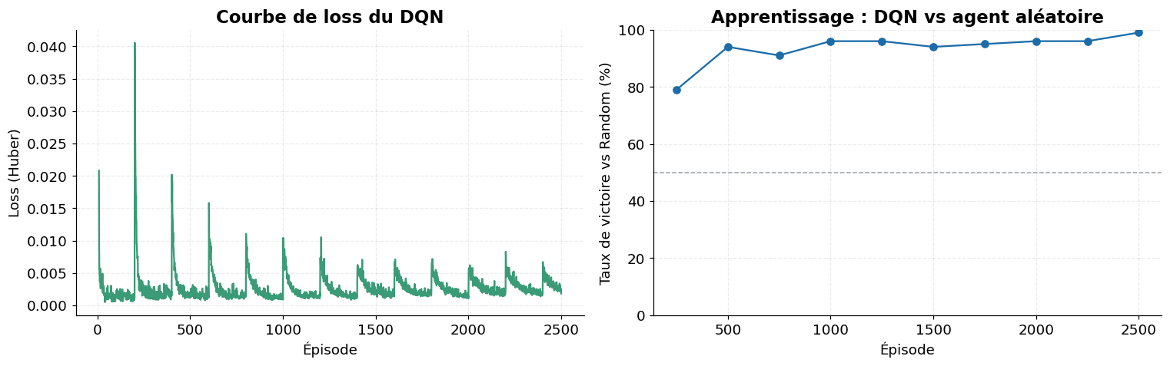
③ APPRENTISSAGE PAR RENFORCEMENT
Deep Q-Network en self-play
Idée
• Un CNN estime Q(état, colonne) : la valeur
espérée de chaque coup
• Apprend seul, par self-play (replay buffer,
ε-greedy, cible façon negamax)
• Décision quasi instantanée : un passage réseau
Résultat : 99 % de victoires vs Random après 2500 parties (épisodes).

Slide 9
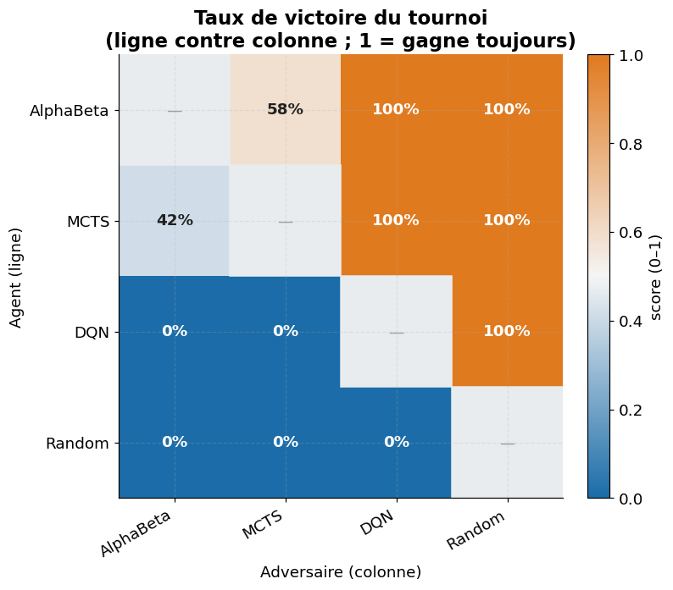
RÉSULTATS
Tournoi round-robin — qui gagne ?
Classement (round-robin · 12 parties / paire · 1ᵉʳ joueur alterné)
🥇 AlphaBeta (d=5)
31 pts
≈ 13 ms
🥈 MCTS (600 sim)
29 pts
≈ 130 ms
🥉 DQN
12 pts
≈ 1 ms
Random
0 pt
≈ 0,1 ms
Lecture
• α-β en tête (31 pts), de justesse devant MCTS (29 pts).
• Duel direct α-β vs MCTS : 7–5 ; MCTS ~10× plus lent.
• DQN quasi instantané, mais battu 0–12 par les deux moteurs de recherche.

Slide 10
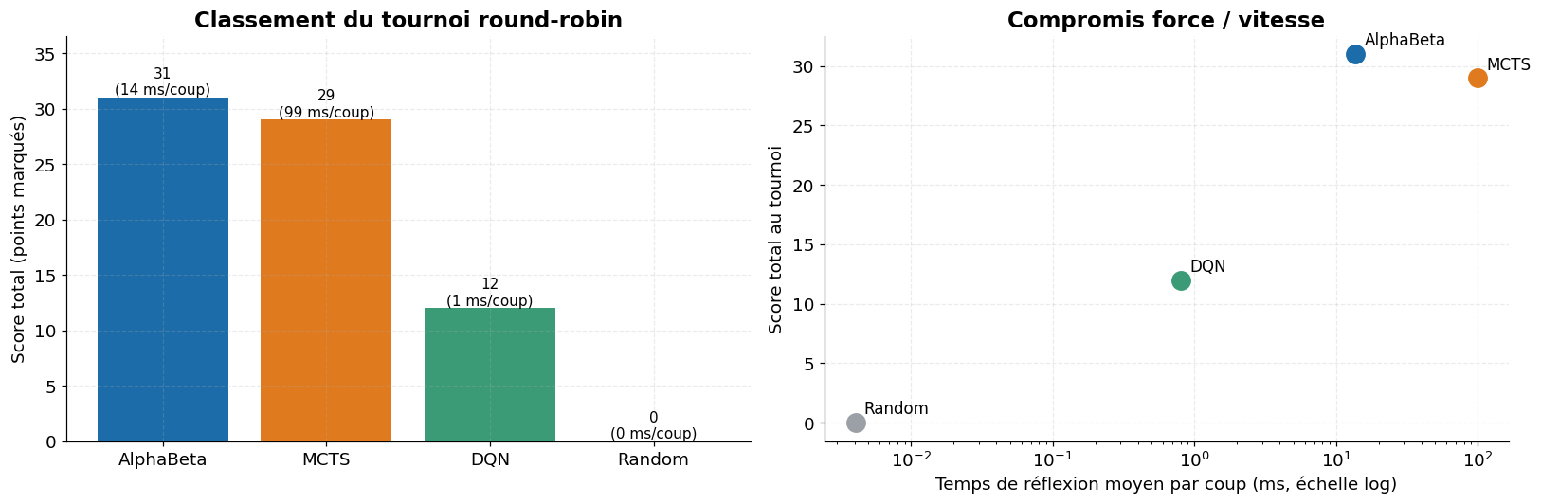
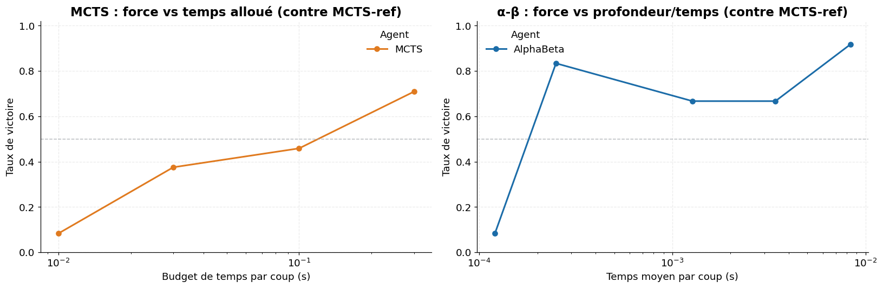
PERFORMANCES & LIMITES
Le compromis force / vitesse
Ce que ça montre
• Plus de temps alloué = MCTS/α-β plus forts
• À budget très serré, MCTS reste correct
• DQN : force fixe, indépendante du temps

Slide 11
ANALYSE
Forces & limites de chaque approche
Minimax / α-β
+ Forces
Jeu quasi parfait à faible profondeur ; exact et prévisible
– Limites
Coûteux en profondeur ; dépend d'une bonne heuristique
MCTS
+ Forces
Aucune heuristique requise ; anytime ; passe à l'échelle
– Limites
Lent (beaucoup de simulations) ; bruit stochastique
DQN
+ Forces
Décision instantanée ; apprend sans connaissance experte
– Limites
Entraînement long ; force plafonnée ; boîte noire

Slide 12
DÉMO
Jouer en direct contre un agent
Notebook → §7 « Jouez contre un agent »
On choisit l'adversaire (α-β / MCTS / DQN), on joue une colonne, et on affiche « ce que l'agent pense » sous le plateau :
évaluation α-β · visites MCTS · Q-valeurs DQN

Slide 13
CONCLUSION
Bilan & perspectives
Ce qu'on retient
• Trois familles d'IA implémentées et comparées
• Sur ce jeu, α-β devance MCTS de justesse (31–29) ;
DQN ne bat que Random, mais décide instantanément
• Chaque méthode brille dans un régime différent
de temps / connaissance / entraînement
• L'élagage α-β : gain spectaculaire, coup identique
Perspectives
• AlphaZero-lite : un réseau policy + value
guidant MCTS
• Bitboards → α-β beaucoup plus profond
• Solveur parfait
• DQN : réseau plus profond + auto-jeu prolongé
Merci

